Slide 1
VR開発環境の開発
長谷川晶一

Slide 2
ヒューマンインタフェースの研究
目的：良いインタフェースを作る
  新しいインタフェースの開発
  面白い使い方の発明
  人のことを調べる
  人に与える影響を調べる．．．
    VRは設計指針の一つ
      VR：現実の一部を再現する→現実のように感じる
      現実世界で普段使っている技能を利用できる
Notes:
世の中で，ヒューマンインタフェースの研究がされている．佐藤・小池研もヒューマンインタフェース研究分野となっている．

Slide 3
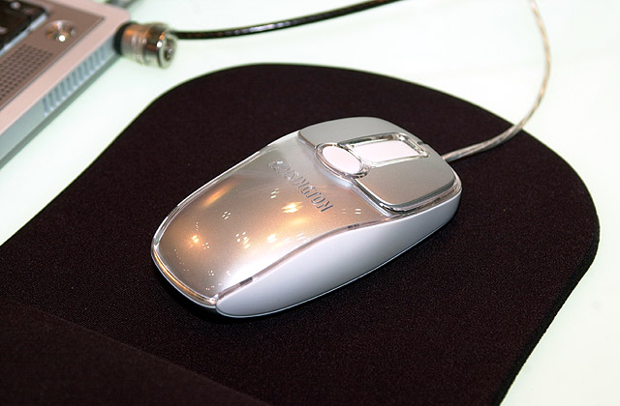
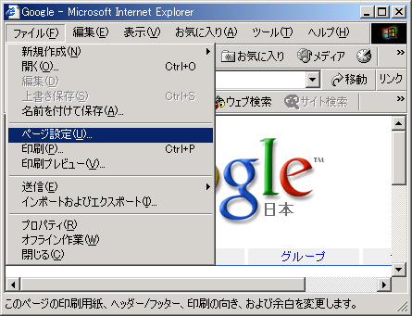
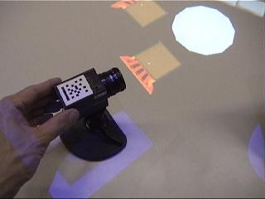
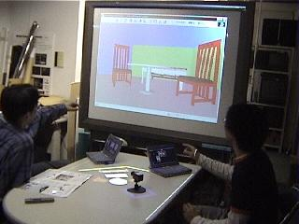
どこまでがヒューマンインタフェース？
使用状況と切り離せない
たとえばマウスだけでは何もできない
GUIとあわせて役立つ
カメラのミニチュア？
視点を示すポインター
CSL 暦本
Augmented surface

Slide 4
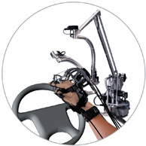

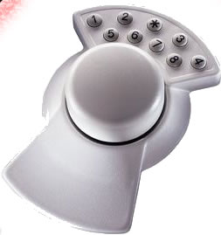
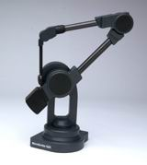
どこまでがヒューマンインタフェース？
アプリケーションと切り離せない
  ３Dの自由形状の設計 → 力覚提示装置？
  ゲーム → コントローラ
  Office → マウス＋キーボード
  IE → マウス
インタフェースデバイスだけでは不十分
  使い方を示さないと，なんだか分からない

Slide 5
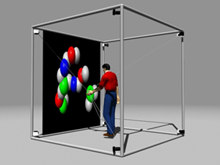
VRインタフェース
VRという現象を利用したインタフェース
VRインタフェースの研究では
  VR環境を作る
  新しいデバイスを組み込む
  アプリケーションを作る
  使ってみる
ことが必要．
これを簡単にしたい．
Notes:
佐藤研では，VRを利用したインタフェースシステムを作っています．

Slide 6
VRの研究
目的：良いVRを作る
  良いって？．．．場面・用途ごとに異なる
    飛行訓練 → フライトシミュレータ
    恐怖症の治療 → 飛行機の客席シミュレータ
    医療支援 → 内視鏡
  究極のVR環境を作るのは難しい．
  場面・用途ごとにVR環境を作る．
    VR環境はその都度開発
  これを簡単にしたい

Slide 7
目的
計算機内に仮想空間を構築
  視覚：３D映像で仮想空間を表示
  聴覚：３D音響で仮想空間内の音を再生
  力覚：仮想空間内の物体に触った反力を提示
  インタラクティブ：仮想世界の操作が可能
このような環境に，
  新しいデバイスを組み込む．
  特定の用途に使うためのシステムを作る．
これを支援する開発環境の開発

Slide 8
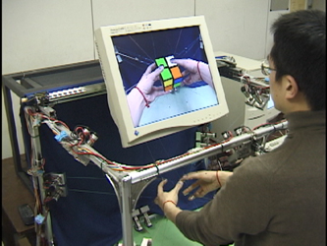
VR環境とユーザ
計算機
仮想世界
データ
  3次元形状
    サーフェースモデル
    ソリッドモデル
  材質
    色・硬さ
  ダイナミクスモデル
    質量・慣性・拘束
システム
  レンダリング
  力覚インタフェース
  物理シミュレーション

Slide 9
データとシステム
凡例
メッシュデータ
色・反射率
システム
データ
位置
姿勢
レンダリングエンジン
映像提示
物理エンジン
衝突判定
力覚レンダリング
力覚提示装置
質量・慣性・弾性
Bbox
凸形状
音響提示
一つの物体を表すデータ
  システム毎に欲しいデータの形式が異なる

Slide 10
データとシステム
デバイスや提示モードが増えるたびにシステムは増える
仮想世界を動かすためにもシステムは増える(物理・AI)
これらに簡単に対応できなければならない．
簡単とは？
  増えた分だけ足せば，既存のシステムとともに動く．
  既存のシステムを作り直す必要がない．
．．．システムは独立だが，データは共通部分がある．

Slide 11
データの保持法
仮想物体
  共通 位置・姿勢
  レンダリング メッシュ・色・反射率
  衝突判定 BBox・凸分割
  ダイナミクス 質量・慣性・弾性・粘性

Slide 12
データの保持法
１つの解
  物体に名前とデータの対応表を用意
    Object{
    map<string, void*> properties;
    };
    システムは名前に対応するデータを取り出して作業
  簡単（システムが増えてもObjectは変わらない）
  かなり遅い

Slide 13
データの保持法
速度を重視した解
  クラスのメンバにする
  Object{
  Mesh mesh;
  float mass;
  Affine posture;
  };
  大変（システムが変わるたびにObjectが書き換わる）
  高速

Slide 14
データの保持法
Frame{
Affine posture; // 位置・姿勢
// レンダラが使用するデータ
vector<visual*> visuals;
// 衝突判定が使用するデータ
vector<geom*> geoms;
};
Visual{
virtual Render();
};
Geom{
virtual Collision(Geom*);
};
Mesh{
Render();
Vec3 vertices;
Material mat;
};
Light{
Render();
Vec3 direction;
Vec3 color;
};
BBox
Convex
折衷案
  Object を 共通データを持つFrame と システム毎のデータに分ける
  システムの変更はFrameには影響しない．
  システムが増えたときだけ，Frameを書き換える．
  高速

Slide 15
データの保持法のまとめ
汎用にしすぎると，速度が遅くなる．
専用にしすぎると，変更に弱くなる．
リアルタイムに実行することを考えて，バランスを取る必要がある．

Slide 16
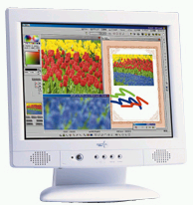
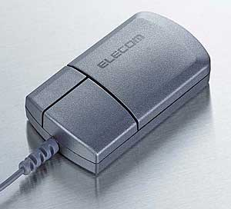
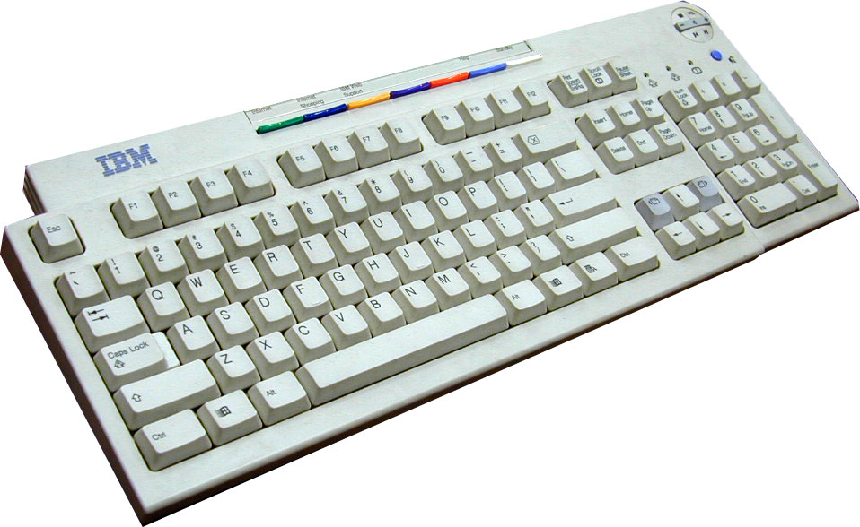
VR環境の構築
計算機
GUI
プログラミング
ツール
3DStudio Max
PhotoShop
Visual C++
追加
Load
保存された
仮想世界
仮想世界
データ
システム
Save
確認
調整

Slide 17
データの保存と読み出し
仮想世界のデータ（Frame/Visual/Geometry）をファイルに保存，ファイルから読み出し
システムの増減→データの増減
  システムが変わっても，同じファイルを使いたい．
    力覚提示装置があっても無くても，同じ仮想世界を使いたい．
  システムが無い場合にもデータは保持したい．
    物理シミュレータなしのシステムで編集すると，質量と慣性のパラメータが消えてしまうのでは困る．
  これはWebやWordやExcelでも問題になっていること．．．
    XMLはこれを解決しようとしている

Slide 18
ＸＭＬの解決法
全部のデータを読み出し，保存する．
分かるデータだけを解釈・表示・編集する．
たとえば <Anchor … >を無視しても他は表示・編集できる．
<X3D>
<Scene>
<Viewpoint position="0.0 0.0 0.0" orientation="0.0 0.0 1.0 0.0" >
<Transform DEF="Box01" translation="0.0 -0.9303 0.0" >
<Shape>
<Appearance> <Material shininess=“0.2” diffuseColor=“0.5255 0.2314 0.03137” /> </Appearance>
<Box size=“20.0 1.0 20.0” />
</Shape>
</Transform>
</Scene>
<Anchor url=“”http://www.xsmiles.org/demo/demos.xml“” description=“Testing”>
</X3D>

Slide 19
XMLファイルのロードとセーブ
ファイル
<X3D>
<Scene>
<Viewpoint … >
<Transform … >
<Shape>
<Appearance>
<Material …>
</Appearance>
<Box … />
</Shape>
</Transform>
</Scene>
<Anchor …>
</X3D>
ドキュメントオブジェクト
シーングラフ
X3D
Scene
Viewpoint
Transform
Anchor
変換
Camera
Frame
Shape
Mesh
Appearance
Box
Material
Material
シーングラフに入らないノードも消失しない

Slide 20
ドキュメントの取り扱い
シーングラフ
Scene
同じ変換プログラムでOK
Camera
Frame
Mesh
同じインタフェース
いろいろなパーサ
DirectX Xファイルパーサ
Wrl2View
XMLパーサ
：
いろいろなファイル
DirectX XFile
VRML97
X3D
：
いろいろな
ドキュメントオブジェクト
XFileObject
TNode
DOM

Slide 21
ドキュメントオブジェクトのインタフェース
ツリー構造を作るための親と子
ノードの名前
ノードの型名
名前とデータの対応表
FIDocNode
parent
FIDocNode{
virtual string GetType()=0; ///< 型名の取得
virtual string GetName()=0; ///< 名前の取得
virtual void SetName(string s)=0; ///< 名前の設定
/// データの設定．名前とデータとサイズを渡す．
virtual void SetDataImp(string id, void* data, size_t sz)=0;
/// データの取得．名前を渡すと，データが取れる．
virtual void GetDataImp(string id, void*, int sz)=0;
};
children
FIDocNode
FIDocNode

Slide 22
シーングラフへの変換(Load)
ドキュメントオブジェクト
変換器
シーングラフ
X3D
巡回ルーチン
Scene
Viewpoint
Transform
Anchor
Viewpointの変換
Camera
Frame
Transformの変換
Shape
Mesh
Shapeの変換
Appearance
Box
Materialの変換
Material
巡回ルーチンがドキュメントノードの型に合う変換器を呼び出し，
変換器がノードを読んでシーングラフを作る

Slide 23
ドキュメントへの変換(Save)
ドキュメントオブジェクト
変換器
シーングラフ
X3D
巡回ルーチン
Scene
Viewpoint
Transform
Anchor
Cameraの変換
Camera
Frame
Frameの変換
Shape
Mesh
Meshの変換
Materialの変換
Material
巡回ルーチンがドキュメントノードの型に合う変換器を呼び出し，
変換器がノードを読んでシーングラフを作る

Slide 24
シーングラフ・ドキュメントの実装
ドキュメント(FileIO)
シーングラフ(SceneGraph)
n
children
FIFileDoc
-Load()
-Save()
1
SGObject
ClassName
GetName
n
FIDocNode
D3DocNode
SGVisual
1
SGFrame
SGScene
-names
SGGeom.
変換器(FileIO)
D3Mesh
FILoadScene
FIBaseLoader
CDConvex
CDMesh
D3Light
CDPolyhedron
FIFrameLoader
D3MeshLoader

Slide 25
ファイル入出力のまとめ
ドキュメントオブジェクトを使うことで，
  システムが理解できないデータを壊さずに，データを編集できる．
新しいデータへの対応が簡単
  新しいシステムを加えた際など，データの型が増えたときの対応
    新しいデータ型のクラスを作る．
    新しいデータ型のドキュメントを決める．
    ドキュメントをシーングラフに変換するクラスを作る．
    シーングラフをドキュメントに変換するクラスを作る．

Slide 26
終わりに
VR環境開発環境を開発している
  システムの増減に簡単に対応できる
  さまざまなファイル形式に簡単に対応できる（ようになるはず）
今後の方針
  今佐藤研のM2・M1の人が使っている環境（Wrl2View）を修論が書き終わるころに置き換えたい．
  それまでに足りない機能（衝突判定・物理シミュレーション）を増やしたい．
  GUIとC++によるコーディングの良いとこ取りをした開発環境にしたい．
    田上君の研究

